Slide 2
Från idé till projekt
Projektledning med inriktning mot social innovation och samhällsentreprenörskap || HT20
Fredrik Björk, Dept. Urban Studies, Malmö University || fredrik.bjork@mau.se || 2020-09-08||

Slide 3
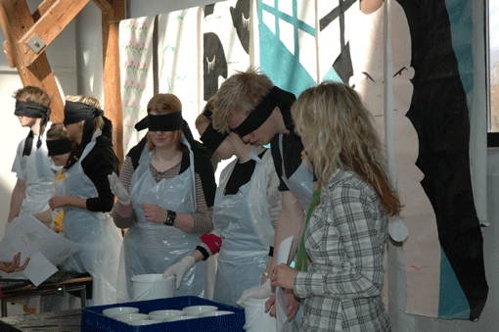
Initiering
Projektet befinner sig i initierings- eller designfasen – denna del av projektet kallas ibland för prejekt
I denna fas är det viktigt att ha en öppen inställning – exakt hur projektet skall se ut skall fortfarande vara rätt öppet för förändringar
Undvika att direkt kasta sig över ”lösningar”

Slide 4
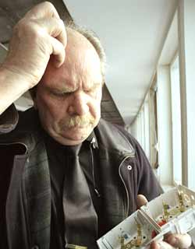
Var börjar projektet?
Ett problem som behöver lösas
En vision om förändring
En idé som man vill genomföra

Slide 5
Projektdesign
Identifiera utmaning – situationsanalys (LFA-metoden: ”problemträd”)
Backcasting – analys av ett önskvärt framtidsläge
Förändringsteori > ”hur skall vi komma härifrån till dit?”
Systemiskt/processinriktat förhållningssätt
Analytiskt/rationellt
Förutsägbarhet/linearitet

Slide 6
En idé man vill genomföra?
”En möjlighet som öppnar sig”
”Skulle man inte kunna göra…”
Handlingsinriktat
Entreprenöriellt
Oförutsägbart, ”magkänsla”

Slide 7
Kunskapsutveckling i projektet
Tillgänglig information & kunskap
Beslutens betydelse
Start
Projektförlopp
Slut
”Projektplanläggningens dilemma”

Slide 8
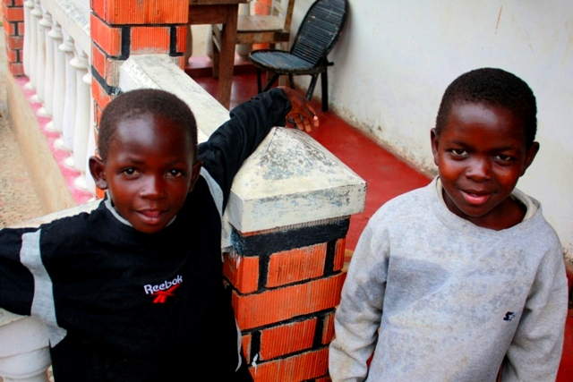
Analysera!
I rimlig utsträckning – beroende på omfattning och risker
Försöka ställa frågor man normalt inte ställer – vända och vrida på saker/ ifrågasätta vardagliga föreställningar
Bakomliggande faktorer?
Förutsättningar (sociala, ekonomiska, politiska etc.; lokala /globala)?
Bryta ner i aktörer/krafter/processer

Slide 9
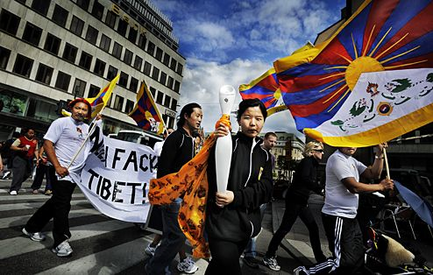
Jag. Vi.
Varför är det här viktigt för mig?
Vilken roll vill jag spela i projeket – vad vill jag skall hända efter projektets slut?
Varför skall just jag/vi göra projektet – vilka särskilda resurser/förmågor/behov har jag/vi?
Värdegrund/principer

Slide 10
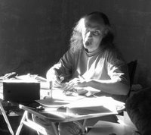
Nu är ansatsen analyserad
Gå vidare när man har tillräcklig kunskap
Dags att börja tänka på produktmål = vad skall vara projektets slutgiltiga produkt
Hur skall detta definieras?
Samt projektets effektmål = vad skall vara projektets långsiktiga konsekvenser
I stora drag – inte på detaljnivå

Slide 11
Resursbehov
Vilka kompetenser kommer att behövas? Var kan vi hitta dessa?
Vilka resurser i stort kommer att behövas? Var kan vi finna dessa?
Finansiering?

Slide 12
Vilka skall vara med?
Hur kan de bidra?
Vilken roll skall de spela?
Vilken roll skall jag spela?
(Förankra i sin organisation)
Nu kan det vara dags att ge sig på att göra en projektplan/projektansökan!

Slide 13
Planering och organisering
Notes:
13

Slide 14
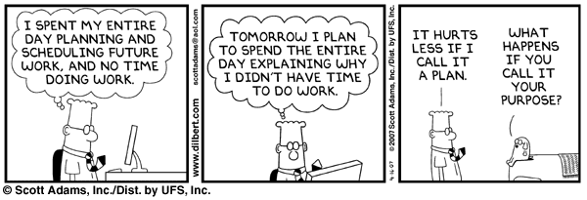
Planering tar tid…

Slide 15
Syftet med planering
Att hantera osäkerhet > ju mindre osäkerhet man kan acceptera i ett projekt, desto mer detaljplanering behövs
VAKSAMHET så att inte planeringen dödar kreativiteten
Överblick
Struktur, organisation
Kommunikation
Resursfördelning
Notes:
15

Slide 16
Övergripande projektplan
Kommunikationsverktyg – ett sätt att berätta för andra vad projektet skall handla om
Syftar till att ge en ”helikopterbild” av projektet
Parallell i företagssammanhang: Affärsplan (se ex. http://www.foretagande.se/Affarsplanen.html)
Viktigt att fånga intresset > berätta varför just detta projektet är så viktigt! Vad är det som gör det värt att satsa på?
Olika typer av mottagare: Projektmedlemmar, samarbetspartners, finansiärer, målgruppen

Slide 17
Övergripande projektplan
Sammanfattning
Bakgrundsbeskrivning – motivering till projektet
Målformulering (produktmål/effektmål) – vad skall projektet göra
Avgränsning (tid, plats, målgrupp etc)
Översiktlig aktivitetsplan
Översiktlig tidsplan - milstolpar
Projektbudget
Organisationsplan (-struktur) > Intern/extern
Notes:
17

Slide 18
Milstolpar
Ett givet resultat uppnått vid en fastlagd tidpunkt
Typer av milstolpar:
Beslutspunkter
Koordinationstillfällen
Godkännande
Färdigställande
Ansvarsöverlämnanden
Notes:
18

Slide 19
Exempel på milstolpar
Undersökningar färdiga
Planer godkända
Kunskap och kompetenser har uppnåtts
Resultat har utvärderats
Prioriteter har satts
Beslut har tagits

Slide 20
Bra milstolpar
är begripliga (för en utomstående part)
anknyter till mål i projektet
utgör en meningsfull del av ett projektförlopp
är hanterbara
viktiga beslutspunkter i projektet måste vara milstolpar
bra som motivationsfaktor och kommunikationsmedel
Innebär en bra överlämning till nästa etapp (staffettlopp)

Slide 21
Vad är en organisation?
”Ordnandet av olika delar till inbördes samverkan, eller en större sammanslutning” ”en samling individer”
Varför organisationer? Medvetet, stabilt och målinriktat samarbete; samordna resurser för större påverkan
Formella och informella organisationer (nätverk)
En organisation har medlemmar (som kan ha olika roller och inflytande – formellt eller informellt)

Slide 22
Projekt: temporär (tillfällig) organisation
Motsats: kontinuerlig (rutin-) organisation
Genomsyrar verksamheten – påverkar beslut
Ex. i ett projekt hyr man gärna utrustning - i en kontinuerlig organisation väljer man kanske hellre att köpa.

Slide 23
Projekt vs. kontinuerlig org.
Hur hänger organisationsformen samman med:
Effektivitet?
Flexibilitet?
Kreativitet?
Förändring/kontinuitet?
Lärande/erfarenheter?

Slide 24
Projektets sammanhang – hur kan organisationen se ut?
Samarbetspartners
Projektägare
Styrgrupp
Följeforskare
projektledare
projektgrupp

Slide 25
Projektroller
Projektägare: ”organisation som ansökt och fått stöd för en projektansökan” (typ strukturfondsprojekt) // Projektbeställare – person (typ projekt inom näringsliv)
Styrgrupp (obs ej styrelse): Beslutsforum, har ansvar för kontroll och styrning av projektet.
Projektledare: Ansvar och uppgifter kan variera mellan projekt, beroende på omfattning osv. Oftast har man ett arbetsledar- men inte personalansvar.
Projektgrupp: Varierande storlek och engagemangsgrad – i multiprojektmiljöer kan individer vara medlemmar i ett stort antal projektgrupper

Slide 26
